Slide 1
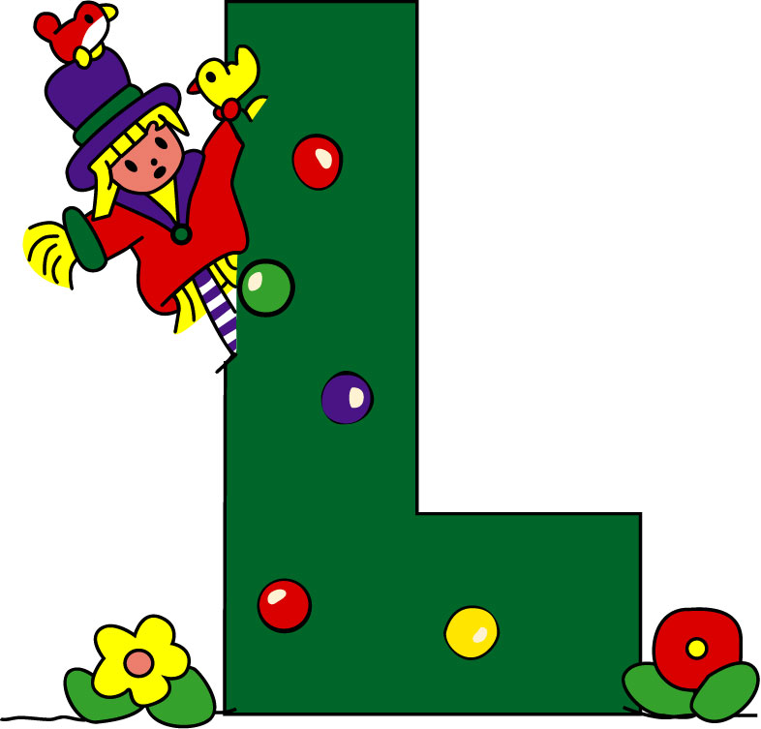

Ludoteca Municipal
de Binéfar

Slide 2
PEQUEÑOS JUEGOS
GRANDES MOMENTOS
IIi

Slide 3
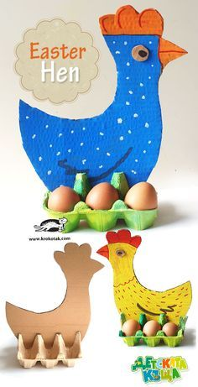
GALLINETA DE PASCUA
Esta actividad es de Pascua, vamos a hacer nuestra Gallineta de Pascua.
Solo necesitas un trozo de huevera y la gallineta.
Para la gallineta, recorta la forma en una cartulina, decórala y luego pégala en la huevera.
Mira que chulada!!
Si tienes huevetes de chocolate o caramelos rellena los huecos, así tendrás premio todos los días.
Sí ya no tienes cartulina, lo puedes hacer con un trozo de cartón, puede ser de la caja de leche, el tape de una caja de zapatos….

Slide 4
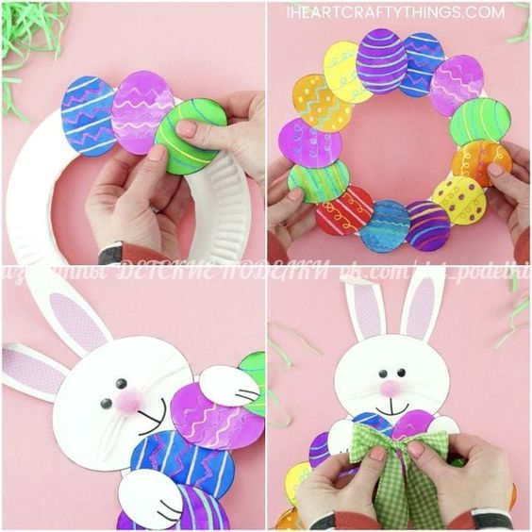
CONEJITO DE PASCUA
Mira que guay!!
Solo necesitas, un plato de cartón, al
cual le recortaras el centro, dibujar y
colorear muchos huevos de pascua,
los puedes hacer con folio o cartu.
Y en otro folio o cartu blanca, dibujar
la cara y las manitas del conejo, las
recorta y pegas la carita por detrás y
las manitas que se vean delante.
Si tienes un lacito, puedes colocárselo,
Quedará mucho más chulo.

Slide 5
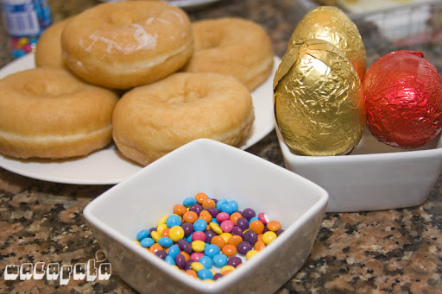
MONA DE PASCUA EN LA LUDO
Como en esta semana os hemos mandado juegos tradicionales, también queremos hacer una tradición de Binéfar, y de otros muchos pueblos
Bueno, como todos sabéis el lunes 13, es San Quilez, tradición en Binéfar, este día, a los niñ@s se les regala una mona, pues bien, nadie se va a quedar sin mona.
Aquí tenéis, como hacer vuestra propia Mona de Pascua.
Solo necesitas, un donuts, chocolate de cobertura (o no, si no te gusta), unos lacasitos y si tienes un huevo con sorpresa.
Baña o cubre el donuts con el chocolate, chocolate unos lacasitos por encima y el huevo con sorpresa en el centro.
Puedes decorarla con algún dibujo, lo pegas en un palillo y lo clavas.
Mira como te puede quedar!!

Slide 6
ADIOOOOS… ¡¡ FELICES FIESTAS!!!

